Slide 1
③ 実習：Rを使ってみよう
データの読み込み
データの整形とプロット
Catch curve analysis
時空間データのプロット
簡単なCPUE解析

Slide 2
データの読み込み
データの整形とプロット
Catch curve analysis
時空間データのプロット
簡単なCPUE解析

Slide 3
「作業ディレクトリ」を決める
データの入出力をする場合，このディレクトリ（フォルダ）上に読み込むデータを置いたり，また，出力されるデータが置かれたりします
今までのＲのオブジェクト（.Rdata）や履歴（.Rhistory）がこのフォルダ内で保存されます
Rエディタで作成したスクリプトも，このフォルダに保存されます

Slide 4
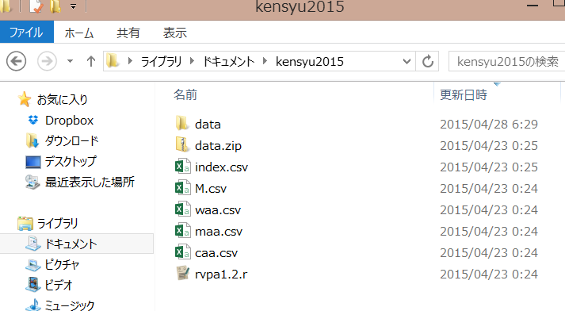
作業ディレクトリ（kensyu2015）にデータ(data.zip)を置いて展開
zipファイルを右クリック→ 「全て展開．．」で，展開できる
dataフォルダの中身（csvファイル）を全て，kensyu2015フォルダに移動させる

Slide 5
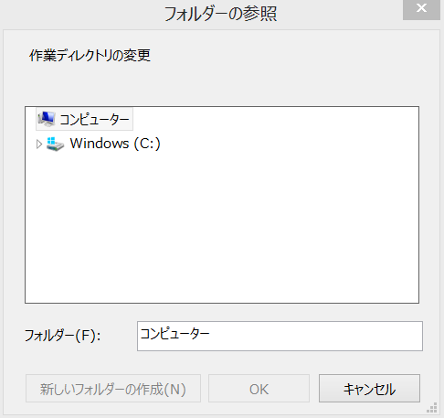
作業ディレクトリに移動する
Rを立ち上げ，kensyu2015を「作業ディレクトリ」に指定する
「ファイル」→「ディレクトリの変更」
→作成したフォルダを選ぶ

Slide 6
Rのコマンドによるデータの読み込み
# dataフォルダの中の年齢別漁獲尾数
データ（caa.csv）を読み込む
caa <- read.csv("caa.csv")
caa
X X1991 X1992 X1993 X1994 X1995 X1996
1 0 199.874276 216.596467 267.690569 218.698390 165.560323 249.248457
2 1 129.461780 121.415250 162.962634 158.666333 154.135672 95.753371
3 2 72.371953 71.295753 82.083224 85.462795 98.075615 76.984231
....
caa[,1] # １列目のデータだけ見る
[1] 0 1 2 3 4 5 6
caa[1,] # １行目のデータだけ見る
X X1991 X1992 X1993 X1994 X1995 X1996 X1997
1 0 199.8743 216.5965 267.6906 218.6984 165.5603 249.2485 187.9007
X1998 X1999 X2000
1 130.2869 79.9196 77.11111

Slide 7
# 同様に，他のデータも読み込んでみる
maa <- read.csv("maa.csv") # 成熟率
waa <- read.csv("waa.csv") # 体重
index <- read.csv("index.csv")
# 資源量指数

Slide 8
データの読み込み
データの整形とプロット
Catch curve analysis
時空間データのプロット
簡単なCPUE解析

Slide 9
データの整形＆概観
caa <- caa[,-1] # 1列目を削除
# 列方向に足し合わせる
# →毎年の総漁獲尾数を見る
colSums(caa)
X1991 X1992 X1993 X1994 X1995 X1996 X1997 X1998
452.1437 464.3551 580.7432 523.5706 486.2701 483.0708 430.4363 313.8851
X1999 X2000
212.4737 164.5533
plot(colSums(caa)) # プロットする

Slide 10
データのプロット
# もう少し格好良く&省スペースにする
par(mar=c(4,4,1,1)) # mar=margin
plot(1991:2000,
colSums(caa),type="b",
xlab="Year",ylab="Catch number",
ylim=c(0,max(colSums(caa))))

Slide 11
データのプロット（棒グラフ）
barplot(colSums(caa),col="lightblue")
たいていの作図関数での色の指定は "col=" という引数でできる
Rにおける色の名前は，数字(1=黒，2=赤，3=緑，4=青，．．）でも，上のように名前でも指定できる
同様に，xlab, ylab (x, y軸のラベル)，xlim, ylim (x, y軸の範囲) なども共通のことが多い

Slide 12
行方向への平均
# 年齢別漁獲尾数の年平均となる
rowMeans(caa)
[1] 179.288680 115.704227 66.045344 28.820419 11.910463 5.295344
[7] 4.085709
行方向・列方向へのデータ処理関数
colSums, rowSums: 列，行方向への足し算
colMeans, rowMeans:列，行方向で平均する
apply: 列・行方向に任意の関数を適用する
（使い方）
apply(行列, 1(=列)または2(=行), 関数名)
つまり，rowMeans(caa)は，apply(caa, 1, mean)と同じ

Slide 13
様々なデータのプロット
# 年齢別体重
plot(waa[,1],
rowMeans(waa[,-1]),
type="b",
xlab="Age",ylab="Weight")

Slide 14
# 年齢別成熟率
plot(maa[,1],
rowMeans(maa[,-1]),
type="b",
xlab="Age",ylab="Maturity rate")

Slide 15
# 年齢別漁獲尾数の年平均
plot(0:6, rowMeans(caa), type="b",
xlab="Ages",ylab="Mean catch")
高齢魚ほど，平均的な漁獲尾数は
少なくなる

Slide 16
# 年齢別漁獲尾数の行列のプロット
matplot(1991:2000, t(caa), type="b",
xlab="Year",ylab="Catch Num")

Slide 17
データの読み込み
データの整形とプロット
Catch curve analysis
時空間データのプロット
簡単なCPUE解析

Slide 18
Catch Curve Analysis
高齢魚ほど平均的な漁獲尾数が少なくなっていた
➔ 自然死亡や漁獲により，数が減るから
漁獲尾数の少なくなる度合から， どのくらいの魚が生き残っているか 推定できないか？
（Catch Curve Analysis）

Slide 19
Catch Curve Analysis
毎年の新規加入量は一定
毎年・各年齢の一定割合Sだけ生き残る
0歳の加入尾数: N₀
1歳の生き残り
N₁ = N₀ × S
2歳の生き残り: N₂ = N₁ × S = N₀ × S²
x歳の生き残り: Nx = N₀ × S^{x}
全ての年齢を同じ割合 C だけ漁獲しているなら，x歳の漁獲尾数 C_{x} は
C_{x} = C × N₀ × S^{x}
log (C_{x}) = log(C) + log(N₀) + x× log (S)
y = b + a x

Slide 20
C_{x} = C × N₀ × S^{x}
log (C_{x}) = log(C) + log(N₀) + x× log (S)
y = b + a x
log (Cx) (年齢別漁獲尾数のlog）に対して，年齢(x)を回帰させたものの傾きがlog (S)となる．
→ exp(傾き)が生き残り率となる
plot(0:6, log(rowMeans(caa)), type="b", xlab="Ages", ylab="log(Mean catch)")

Slide 21
回帰式をあてはめる
x <- 0:6 # 年齢
y <- log(rowMeans(caa)) # log(caa)
res <- lm(y~x) # yをxに対して回帰
res
Call:
lm(formula = y ~ x)
Coefficients:
(Intercept) x
5.3518 -0.6866
> exp(res$coef[2])
x
0.5032655
↑
切片
↑
傾き
← 生き残り率 = 50%
Notes:
シミュレーションの仮定
自然死亡係数 0.4,
Fの平均は0.32
=> Z=0.72

Slide 22
グラフに回帰式を追加する
plot(0:6, log(rowMeans(caa)), type="b", xlab="Ages", ylab="log(Mean catch)")
abline(res,col=2,lwd=2)
abline関数
lm関数の結果を与えると，その予測直線を引く
a=XX, b=XXと設定すると，切片=a，傾き=bの直線を引く

Slide 23
データの読み込み
データの整形とプロット
Catch curve analysis
時空間データのプロット
簡単なCPUE解析

Slide 24
データの読み込み
# 今度はtestdata.csvを読み込む
tdat <- read.csv("testdata.csv")
dim(tdat)
head(tdat)
lon lat year N # 経度，緯度，年，CPUE
1 138 35 1990 2
2 148 37 1990 125
3 144 36 1990 42
4 145 40 1990 19
5 140 30 1990 57
6 141 35 1990 40

Slide 25
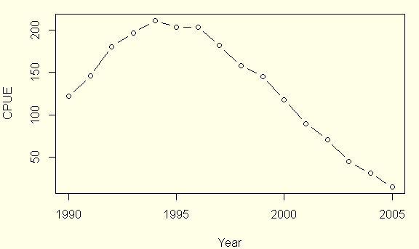
データの概観
# 年ごとや緯度経度ごとに平均や合計を
# 算出したい → tapply 関数を使う
# tapply（集計したいもの, ラベル, 関数）
x <- tapply(tdat$N, tdat$year, mean)
plot(names(x), x, type="b",
xlab="Year",ylab="CPUE")

Slide 26
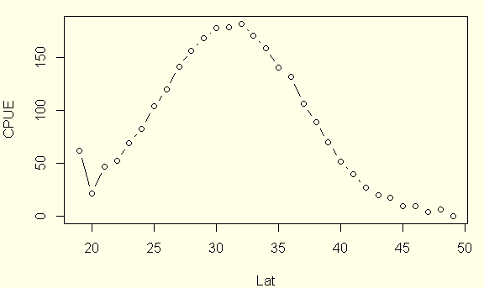
# 緯度ごとの平均
x <- tapply(tdat$N, tdat$lat, mean)
plot(names(x), x, type="b",
xlab="Lat",ylab="CPUE")

Slide 27
# 経度ごとの平均
x <- tapply(tdat$N, tdat$lon, mean)
plot(names(x), x, type="b",
xlab="Lon",ylab="CPUE")

Slide 28
# 経度・経度ごとの平均
x <- tapply(tdat$N,
list(tdat$lon,tdat$lat),mean)
# これを2次元平面上にプロットしてみる
x1 <- as.numeric(dimnames(x)[[1]])
y1 <- as.numeric(dimnames(x)[[2]])
image(x1,y1, x, xlab="Lon",ylab="Lat",
col=rev(heat.colors(12)))

Slide 29
# 地図を上書きする
# インストールしておいたライブラリを呼び出す
library(maps)
map('world2',lwd=2,add=T)

Slide 30
# 年によって分布がどう変わるか？
# x3は3次元の配列となる
x3 <- tapply(tdat$N,
list(tdat$lon,tdat$lat,tdat$year),
mean)
years <- dimnames(x3)[[3]]
image(x1,y1, x3[,,1], xlab="Lon",
ylab="Lat", col=rev(heat.colors(12)))
map('world2',lwd=2,add=T)
title(years[1])

Slide 31
image(x1,y1, x3[,,2], xlab="Lon",
ylab="Lat", col=rev(heat.colors(12)))
map('world2',lwd=2,add=T)
title(years[2])

Slide 32
# for文による繰り返し
for(i in 1:length(years)){
image(x1,y1, x3[,,i], xlab="Lon",
ylab="Lat", col=rev(heat.colors(12)))
map('world2',lwd=2,add=T)
title(years[i])
}
複数の図が一気に描画されるので，最後の図しか見ることはできない
「R Graphics」を選択した状態で，メニューの「履歴」→「記録」をクリックすると，過去の図を見ることができるようになる
「記録」にチェックを入れた状態で，もう一度コマンドを実施→PageUp

Slide 33
# for文による繰り返し&複数図を１画面に
par(mfrow=c(4,4),mar=c(2,2,1,0.5))
for(i in 1:length(years)){
image(x1,y1, x3[,,i], xlab="Lon",
ylab="Lat", col=rev(heat.colors(12)))
map('world2',lwd=2,add=T)
title(years[i])
}
漁場の位置が東に移動している
par(mfrow=c(4,4)) コマンドを使うと，１枚のパネルに16枚の図が書けるようになる
mar= のオプションは，margin (余白）の大きさ

Slide 34
データの読み込み
データの整形とプロット
Catch curve analysis
時空間データのプロット
簡単なCPUE解析

Slide 35
年によるCPUEの変化は，漁場位置の変化か？資源量の変化か？
CPUEは増加したのちに減少
漁場の位置は，年々東へ
←CPUEの年トレンド
←CPUEの空間分布

Slide 36
アプローチA. 同じ海域でCPUEのトレンドを比較してみる
東経150-160度・北緯25-35度の範囲でデータを取り出してみる
tdat2 <- subset(tdat,
lon>149 & lon<161 & lat>24 & lat<36)
cpue2 <- tapply(tdat2$N, tdat2$year, mean)
plot(names(cpue2), cpue2/mean(cpue2), type="b", xlab="Year",ylab="CPUE", ylim=c(0,2))
cpue1 <- tapply(tdat$N, tdat$year, mean)
points(names(cpue1),cpue1/mean(cpue1),
type="b",pch=2,col=2)

Slide 37
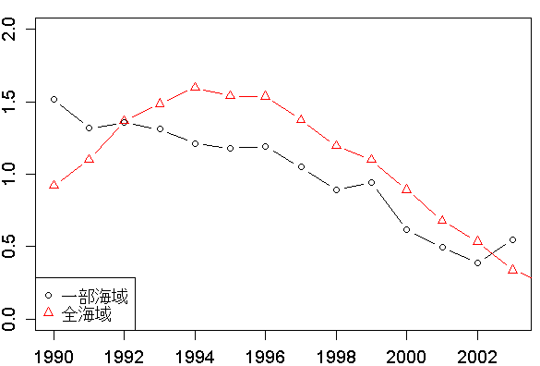
legend("bottomleft",pch=1:2,col=1:2,
legend=c("一部海域","全海域"))
一部海域だけで見た場合と，全海域で見た場合で，傾向はかなり異なる
全海域のデータを使うと，漁場の移動の影響が年のCPUEの変化だと，誤って捉えられてしまう
➔ これを，統計的にきちんと解析する（標準化）

Slide 38
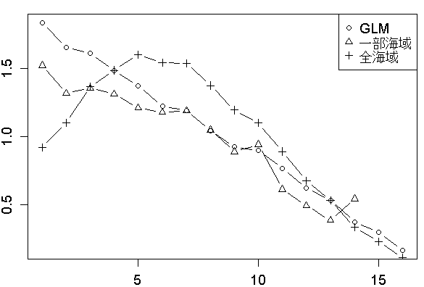
アプローチB. 一般化線形モデル（GLM） を用いた解析 (CPUE標準化)
gres <- glm(N~factor(year)+factor(lon)+ factor(lat), data=tdat,family="poisson")
cpue3 <- exp(c(0,gres$coef[2:16]))
plot(cpue3/mean(cpue3),type="b")
points(cpue2/mean(cpue2),type="b",pch=2)
points(cpue1/mean(cpue1),type="b",pch=3)
legend("topright", pch=1:3,
legend=c("GLM","一部海域","全海域"))

Slide 39
CPUE標準化とは？
統計的な手法（GLM等）を用いて，応答変数に影響を与える様々な要因を特定し，その中から資源量指数を取り出すこと
例データでの応答変数＝N
資源量指数＝年によるCPUEの変化
そのほかの要因＝緯度，経度
N~factor(year)+factor(lon)+factor(lat)
応答変数
取り出したい「年」の要素
応答変数に影響を与える他の要因

Slide 40
CPUE標準化についての参考文献
Maunder, Punt AE. 2004. Standardizing Catch and Effort Data: A Review of Recent Approaches. Fish. Res. 70, 141-159
庄野. 2004. CPUE標準化に用いられる統計学的アプローチに関する総説. 水産海洋研究 68, 106-120
大気海洋研究所共同利用シンポジウム発表資料 「日本延縄漁業データを用いた標準化CPUE」 http://cse.fra.affrc.go.jp/ichimomo/Tuna/glm_longline_presentation.pdf

Slide 41
補足1
# 等高線図のプロット
# 経度・経度ごとの平均
x <- tapply(tdat$N,
list(tdat$lon,tdat$lat),mean)
# これを2次元平面上にプロットしてみる
x1 <- as.numeric(dimnames(x)[[1]])
y1 <- as.numeric(dimnames(x)[[2]])
image(x1,y1, x, xlab="Lon",ylab="Lat",
col=rev(heat.colors(12)))
contour(x1,y1,x,add=TRUE)

Slide 42
補足2
# 解像度の高い日本地図
library(mapdata)
map("japan")
map.axes()
map("japan",xlim=c(135,140),
ylim=c(32,35),fill=T,col="gray")
map.axes()
points(137, 33)

